Slide 1

มาทำความรู้จักกับ

Slide 2
HTML
เป็นส่วนที่เป็นพื้นฐานสำคัญของเว็บเพราะเป็นส่วนของ content หรือข้อมูลที่เราแสดงอยู่บนเว็บ
JavaScript
เป็นส่วนที่ทำให้เว็บของเราเป็น Dynamic คือมีการโต้ตอบกับ user ได้ เช่น การลากวาง, การกดปุ่ม, การ pop-up dialog และอื่นๆ
CSS
เป็นส่วนของการจัดการเรื่องของความสวยงามการตกแต่งหน้าตาของเว็บให้ดูดี
Serverside Script
Serverside เป็นส่วนของการจัดการที่ฝั่ง Server เมื่อไหร่ก็ตามที่เราต้องการเก็บข้อมูลของ user เราจะเลือกเขียน code ที่ฝั่งนี้

Slide 3
Syntax ของ PHP
PHP สามารถเขียนในส่วนไหนของ HTML ได้ หรือจะไม่มี HTML เลยก็ได้
ไฟล์ที่สร้างขึ้นต้องมีนามสกุลเป็น .php
Script เริ่มต้นด้วย <? php และจบด้วย ?>

Slide 4
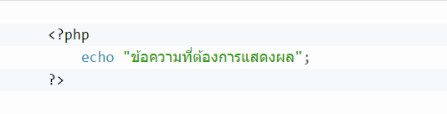
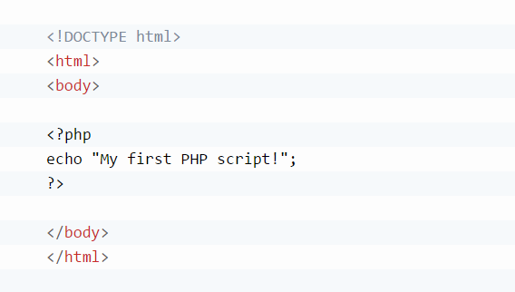
(ตั้งแต่ PHP version 5.3 ถ้าในหน้านั้นมีแต่ PHP เราไม่จำเป็นต้องปิด tag ด้วย ?>)
หลังจากนั้นเราสามารถที่จะแทรก Code ที่เป็น PHP ลงไปใน HTML ได้เลย ตามตัวอย่าง

Slide 5
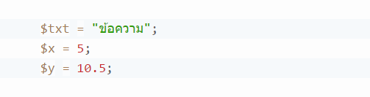
การประกาศตัวแปรใน PHP
ใน PHP เราจะใช้เครื่องหมาย $ นำหน้าชื่อตัวแปรเสมอ

Slide 6
การใช้คำสั่ง Echo และ Print
การแสดงผลลัพธ์ออกทางหน้าจอใน PHP จะมีอยู่ 2 คำสั่งด้วยกันคือ echo และ print โดยการทำงานของ echo และ print นั้นจะแตกต่างกัน ดังนี้
print จะ return ค่า 1 กลับมา แต่ echo จะไม่ return ค่าใดๆกลับมา
print มี argument หรือ parameter ได้เพียงตัวเดียวเท่านั้น แต่ echo มีได้หลายตัว
ที่สำคัญที่สุดคือ echo เร็วกว่า print ดังนั้นส่วนใหญ่แล้วแนะนำให้ใช้ echo

Slide 7
ทำไมต้องรู้จักกับ Data Types
PHP เป็นภาษาที่ไม่ต้องการการประกาศตัวแปร อย่างที่เราได้พูดถึงไปแล้วก่อนหน้านี้ แต่การที่เรากำหนดค่าให้กับตัวแปรทุกครั้ง PHP จะทำการเลือก Data Type ที่เหมาะสมให้กับเรา เราจึงจำเป็นต้องทำความเข้าใจเรื่องของ Data Type ที่มีใน PHP เพราะ Data type แต่ละแบบอาจให้ผลลัพธ์ไม่เหมือนกัน เช่น 3+5 จะต่างจาก "3" + "5"

Slide 8
Data Types ใน PHP
String
Integer
Float
Boolean
Array
Object
Null

Slide 9
String
String เป็นสายอักขระ หรือข้อความที่เรียงต่อกัน เป็น Data Type ที่มีอยู่ในทุกๆภาษา ตัวแปรชนิดนี้จะอยู่ใน Single Qoute ('') หรือ Double Qoute ("") ก็ได้
Integer
Integer เป็นเลขจำนวนเต็มระว่าง -2,147,483,648 and +2,147,483,647 กฎของ Integers
มีเฉพาะตัวเลข 0-9
ห้ามมี comma (,) หรือ ตัวว่าง
ห้ามมีจุดทศนิยม
เป็นได้ทั้ง + และ -
Integer สามารถเขียนได้ทั้งเลขฐาน 8, ฐาน 10 และ ฐาน 16

Slide 10
Float Floating Point Number เป็นเลขทศนิยม Boolean เป็นตัวแปรที่มีค่าเป็น True หรือ False ใช้ในการตรวจสอบเงื่อนไข Array เป็นลักษณะการเก็บข้อมูลหลายๆค่าไว้ในตัวแปรเดียว เราจะพูดถึงในรายละเอียดของการเก็บข้อมูลแบบ Array

Slide 11
Object การเก็บข้อมูลในแบบที่เป็น Object จะคล้ายๆกับ Array แต่การเรียกขอ้มูลจะไม่เหมือนกัน ชนิดข้อมูลแบบ Object จะมีอยู่ 2 แบบใหญ่ๆคือ - Standard Class จะเป็น Class ที่ไม่ต้องทำการ Define - Predefined Class เป็น Class ที่ต้องทำการ Define ขึ้นมาก่อน
NULL Value
เป็น Data Type ที่มีค่า NULL ได้เพียงค่าเดียว เป็น Data Type ที่บอกว่าตัวแปรยังไม่มีข้อมูล
ใช้สำหรับแยกระหว่าง Empty String และ Null ใน database
ใช้สำหรับ set ตัวแปรให้เป็นค่าว่าง

